Slide 1
Pemrograman Berbasis Obyek
Package
PL1AB

Slide 2
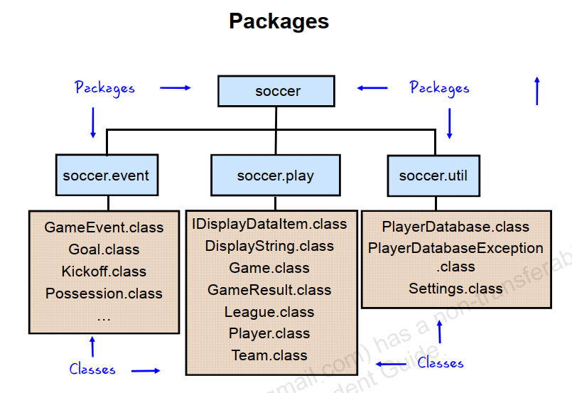
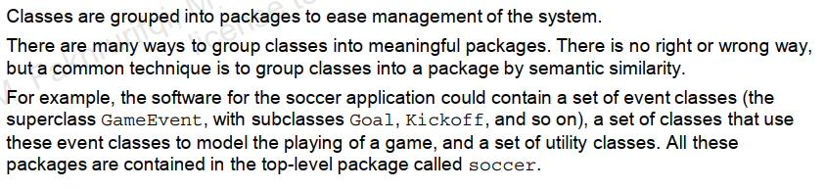

Slide 3
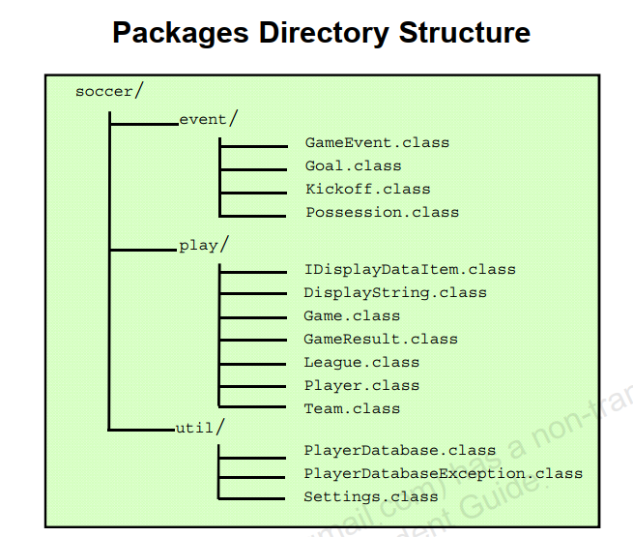
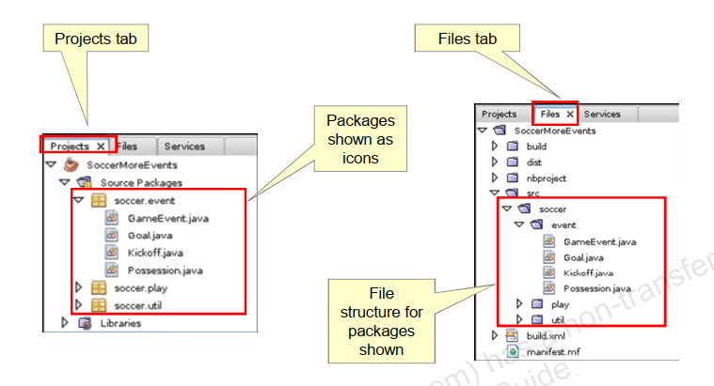

Slide 4
Package
Can you use the same name for different classes in a Java file?
No!
The compiler would raise an issue and would point toward this naming collision.
Then, how to handle such situations?
Package
Notes:
Contoh kasus:

Slide 5
Package
You can bundle your classes or interfaces inside your own packages.
sebuah mekanisme untuk mengorganisir dan memanajemen kelas-kelas yang terkait dalam satu kesatuan.
This approach helps you to avoid naming conflicts. To simplify, two classes from two different packages can have the same name
Package memungkinkan kita untuk mengelompokkan kelas-kelas yang memiliki fungsi atau tujuan yang sama ke dalam sebuah namespace yang terpisah dari kelas-kelas lain, sehingga menghindari konflik nama yang mungkin terjadi.

Slide 6
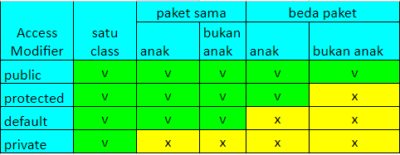
package
Dalam Java, package juga digunakan untuk mengatur aksesibilitas kelas dan metode.
Package dapat dianggap sebagai direktori virtual yang berisi kelas-kelas dan file-file terkait lainnya.
Package dapat berisi beberapa kelas, interface, enum, dan bahkan package lainnya.

Slide 7
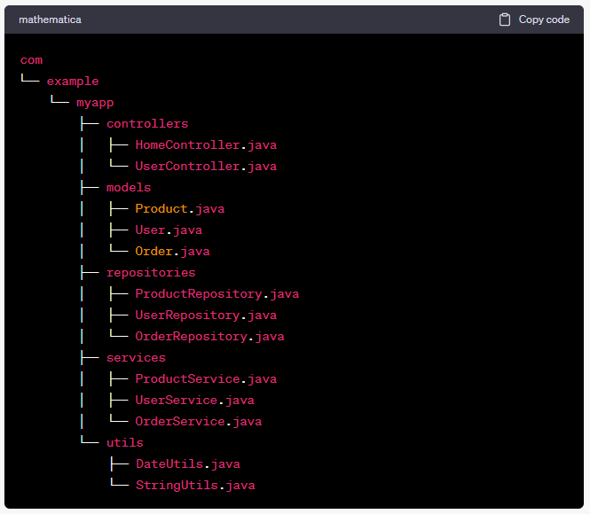
Package
Every class in Java resides inside a package.
So, create a package first! Or it’s automatically generated for the first time you create new project
Create the class inside a package

Slide 8
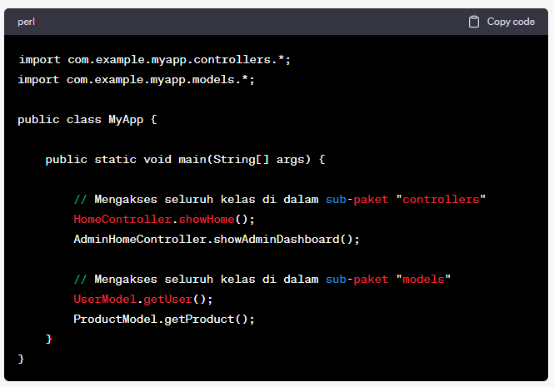
Package
3. Import the relevant package when you want to use the class
import package.name.Class; // Import a single class import package.name.*; // Import the whole package

Slide 9
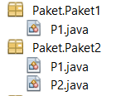
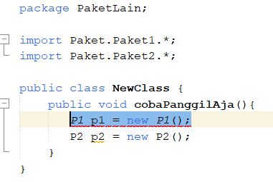
Package
4. Importing all packages would cause an ambiguity. So you should use the full name class
Example :
import com.controllers.*; import com.views.*;
com.views.Profile profile1 = new com.views.Profile(); com.controllers.Profile profile2 = new com.controllers.Profile();

Slide 10
Package
Other than naming conflicts, package also could
Categorize the classes, to maintain easily
Provide access protection
Provide reusability of code

Slide 11
Thank you

